Slide 1

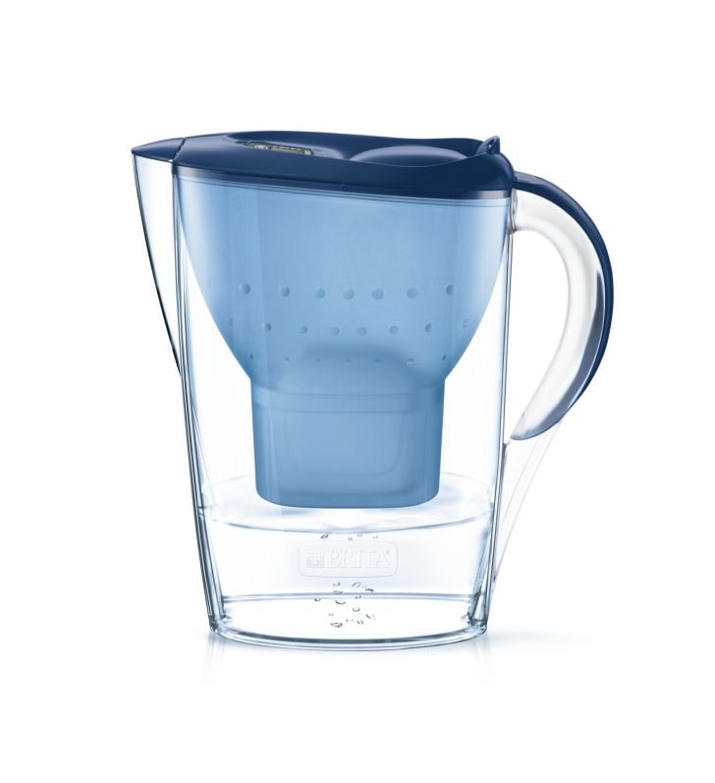

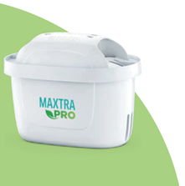



*L’appareil de mesure électronique de ce produit est alimenté par une pile au lithium contenant plus de 0,1 % d’une substance SVHC. Pour en savoir plus, veuillez contacter @brita.net
Modèle :
Comprend 1 filtre à eau MAXTRA PRO ALL-IN-1
Couleur : Bleu
Capacité : 1,4 l d’eau filtrée
Capacité totale : 2,4 l
Le filtre à eau MAXTRA PRO et sa technologie unique BRITA MicroFlow : le plus efficace pour les régions à l’eau dure ou douce. Convient pour les boissons chaudes et froides
Se glisse n’importe où : tient dans la porte du réfrigérateur
Toujours au top : BRITA Memo vous rappelle de changer le filtre toutes les 4 semaines, pour une filtration optimale
Pratique : Lavable au lave-vaisselle (sauf le couvercle)
BRITA PerfectFit pour une filtration optimale. Garantit une bonne filtration de toute votre eau, grâce au filtre à eau MAXTRA PRO
comprend 1 filtre à eau MAXTRA PRO
TOUT-EN-1

Slide 2
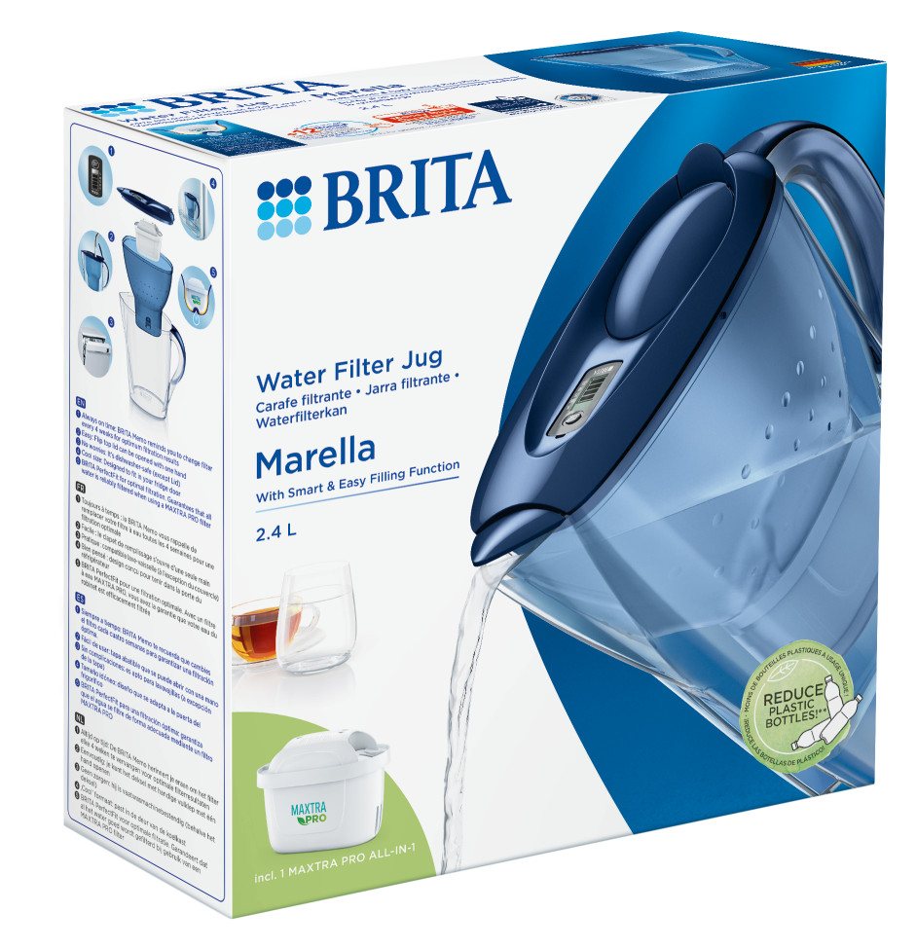
Informations valables uniquement pour les pays suivants : Royaume-Uni (GB), Espagne (ES), Portugal (PT), Albanie (AL),
Bosnie Herzégovine (BA), Croatie (HR), Danemark (DK), Gibraltar (GI), Irlande (IE), Kosovo (Z03), Macédoine (MK), Malte (MT), Monténégro (ME), Serbie (RS), Slovénie (SI)
Modèle :
Langues sur l’emballage plat : Anglais, espagnol, français, néerlandais
Autres langues : Portugais, grec, danois, allemand
 | Vente au détail | Vente en gros | Europalette
Numéro d'article | 1051119 | - | -
EAN | 4006387124090 | 4006387124106 | 4006387127275
EAN 128 | - | (01)04006387124106(95)04006387124090 | -
Longueur / largeur / hauteur (cm) | 26,5 / 11 / 27,5 | 54,5 / 22,5 / 29 | 120 / 80 / 192,2
Poids brut* (kg) | 0,879 | 3,88 | 187
Nombre d’unités | 1 | 4 | 168
Nombre d’unités vente en gros | - | 1 | 42
Nombre de couches | - | - | 6
Poids net carafe (kg) / Cartouche (kg) | 0,534 / 0,125 | - | -
Poids du carton / papier d’emballage (kg) | 0,170 | 1,047 | -
Poids de l’emballage plastique (kg) | 0,010 | - | -
*Peut légèrement varier selon les lots
Dimensions (cm) : 25,8 x 10,5 x 25,8
Autres informations locales
Pays de fabrication : Allemagne

